Slide 1


Jaarverslag 2025
Dress for Success regio Gorinchem

Slide 2

Voorwoord
Het afgelopen jaar hebben we hard gewerkt aan het voortbestaan van onze dienstverlening.
En dat is gelukt, en hoe!
Maar eerst, waar staan wij voor:
Stichting Dress for Success regio Gorinchem richt zich op het bevorderen van de
(economische) onafhankelijkheid van mensen die van beperkte middelen moeten leven.
Wij versterken mensen door hen passend en up-to-date te kleden en hen zo te ondersteunen
bij het vinden en behouden van werk, vrijwilligerswerk, een stageplaats of andere actieve deelname in de maatschappij. Dat gaat vergezeld van een luisterend oor en concreet advies
op het gebied van uitstraling, stijl en persoonlijke presentatie.
We doen dat met een bestuur van vijf personen, een PR-medewerker en twee winkelteams
van elk drie personen, in onze ruime ‘winkel’ zonder kassa aan de Schelluinsevliet 15 in
Gorinchem. We werken allemaal als onbezoldigd vrijwilliger. De kleedsessies zijn kosteloos,
de klanten mogen de kleding behouden en bij succes terugkomen voor een tweede kleedsessie.
Na twee jaren van verlies hebben we het jaar 2025 kunnen afsluiten met een dusdanig positief resultaat dat we de verliezen uit de voorgaande jaren hebben goedgemaakt. En we hebben
meer mensen geholpen. Het aantal kleedsessies is gestegen van 149 in 2024 naar 178 in 2025,
een stijging van bijna 20%.
We hebben deze mooie resultaten te danken aan de inzet en betrokkenheid van al onze vrijwilligers, samenwerkingspartners en donoren.

Slide 3


Dress for Success Nederland en World Wide
Dress for Success is een wereldwijde vrijwilligersorganisatie.
Stichting Dress for Success regio Gorinchem is één van de tien zelfstandige vestigingen in Nederland, die met elkaar samenwerken in Dress for Success Nederland.
Dress for Success regio Gorinchem, de overige vestigingen van Dress for Success en Dress for Success Nederland hebben de ANBI-status (Algemeen Nut Beogende Instelling).
Via Dress for Success Nederland beschikken de vestigingen over één website en één registratiesysteem. De winkels werken met elkaar samen en wisselen onderling donaties en kennis uit. Dress for Success World Wide heeft begin 2026 wereldwijd een nieuwe ‘look’ uitgerold. Deze nieuwe uitstraling is terug te zien in dit jaarverslag.
Ons oude logo zag er zo uit:
En het nieuwe:

Slide 4
Organisatie
Het enthousiasme en de inzet van onze twee winkelteams, bestaande uit Marianne, Fran, Hennie, Ricky, Eline en Arianne heeft zich weer vertaald in een hoge klantwaardering.
Een quote van een klant:
“Mooie locatie. Je wordt helemaal in de watten gelegd door de dames en verschrikkelijk goed geholpen.”
Naast de kleedsessies zorgen de winkelteams ook voor het wassen en strijken van kleding, het schoonmaken van de winkel, het etaleren en presenteren in de winkel, het kopen van huishoudelijke producten en aanvullende kleding, het bijhouden van het registratiesysteem, het deelnemen aan evenementen, het geven van voorlichting en het aanleveren van foto’s en quotes van de kleedsessies aan onze PR vrijwilliger.
Bij onze vrijwilliger Els is onze PR in goede handen.
In het kader van de dag van de vrijwilliger hebben de vrijwilligers het door Quiet Drechtsteden uitgebrachte kookboek ontvangen. Daarnaast ontvangen de vrijwilligers een kerstcadeautje en lunchen we twee keer per jaar met elkaar in de winkel.
Het bestuur is uitgebreid en verjongd door de komst van Malou Iz. De overige bestuursleden zijn Hans Freije, voorzitter, Janny Kranenburg, secretaris, Jan van den Berg, penningmeester en Anne-Mieke de Peuter, algemeen bestuurslid.
We zijn dit jaar overgegaan naar Google Drive voor een centrale opslag van onze documenten en foto’s. We houden ons daarbij aan de afspraken die alle vestigingen van Dress for Success hebben gemaakt ter bescherming van persoonsgegevens, zoals vastgelegd in de Privacyverklaring die is opgenomen op de website van Dress for Success Nederland.

Slide 5
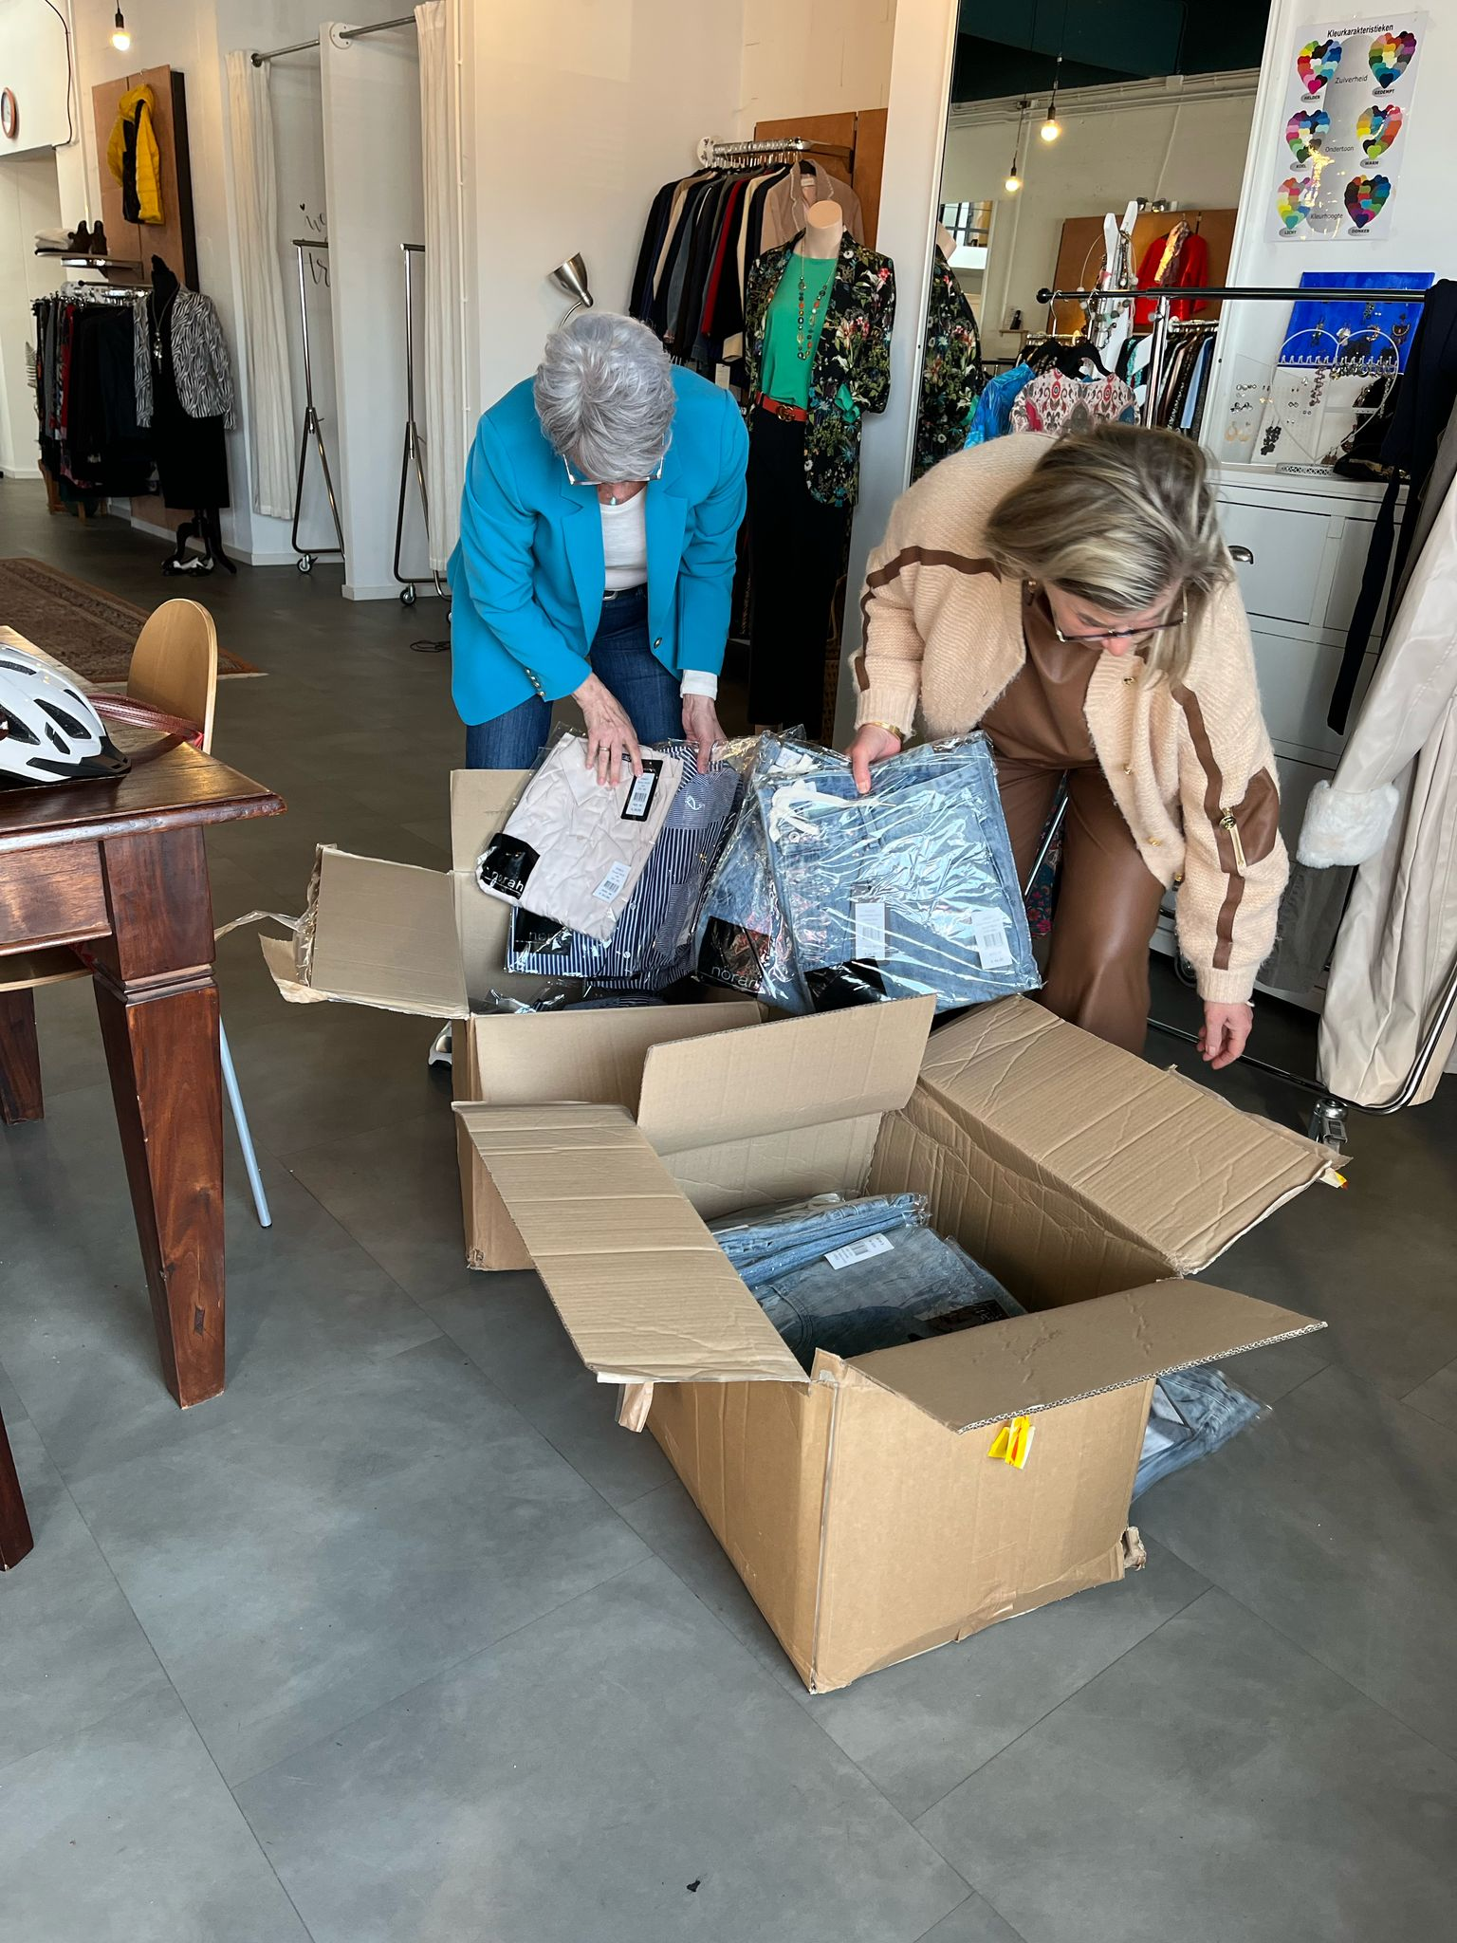
Kledingdonaties
We hebben hele mooie donaties ontvangen van nieuwe en gebruikte kleding en accessoires uit inzameling onder klanten van de Bijenkorf en van particulieren, WE-fashion, Clothing4u, Norah, Maxelle Mode, Yoek en via andere vestigingen van Dress for Success.
Een bijzondere donatie lichten we er uit.
De Raad van State heeft in het kader van duurzaamheid
de actie ‘Heel de Raad Ruilt’ opgezet.
Collega’s werden opgeroepen om goede, representatieve
kleding in te zamelen voor een ruilactie op de Raad.
Er werd veel kleding ingeleverd.
De kleding werd netjes gesorteerd en op maat in een zaal
uitgestald. Veel collega’s sloegen hun slag om een leuke
‘nieuwe’ blazer, blouse of pantalon en bijpassende
accessoires te scoren. Alle overgebleven kleding is aan ons
gedoneerd. We hebben deze kleding heel goed kunnen
gebruiken, de kleding was eigentijds, van goede kwaliteit,
en ook nog eens heel netjes bij ons afgeleverd.
Daarnaast werden collega’s die geen tijd of zin hadden
hun kledingkast door te spitten opgeroepen ons geldelijk
via een QR code te sponsoren.
Een fantastisch idee dat navolging verdient!

Slide 6
Samenwerkingspartners
We noemen onder andere:
Avres
gemeente Gorinchem en de omliggende gemeenten Altena, Hardinxveld-Giessendam, Molenlanden en Vijfheerenlanden
Quiet
Werkzaak Rivierenland
Werkcentrum Gorinchem, Molenlanden en Vijfheerenlanden
Maarten Boot Bewegen Werkt
Kozakkenboys4ALL, Philadelphia
UWV
Kappersopleiding ROC Da Vinci
Douglas
Vrijwilligerssteunpunt Gorinchem
Voedselbanken Gorinchem en Leerdam.

Slide 7
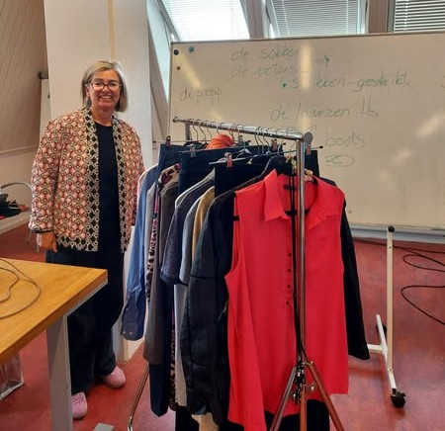
PR
We hebben onszelf onder meer laten zien en horen in het Taalcafé van de Bibliotheek in Gorinchem, bij Werkend Altena 2025, tijdens de Inspiratiedag UWV Drechtsteden, Gorinchem en Rivierenland, bij de netwerkbijeenkomsten Integrale Samenlevingsvisie Gorinchem, bij de oprichting van SchuldHulpMaatje Gorinchem en bij netwerkbijeenkomsten voor organisaties in het sociaal domein in Hardinxveld-Giessendam.
Regionale kranten en de online krant Gorinchem24.NL hebben berichten over onze sales geplaatst.
Ook laten we meer van ons horen door de uitgifte van een digitale nieuwsbrief, vier maal per jaar.
In het kader van de week van de armoede hebben we de
winkeldeuren twee dagdelen open gedaan.
En natuurlijk zijn we actief op de sociale media.
We merken dat onze naamsbekendheid groter wordt door het
toenemende aantal kledingdonaties en doordat steeds meer
mensen op eigen initiatief de weg naar ons voor een kosteloze
kleedsessie weten te vinden.

Slide 8

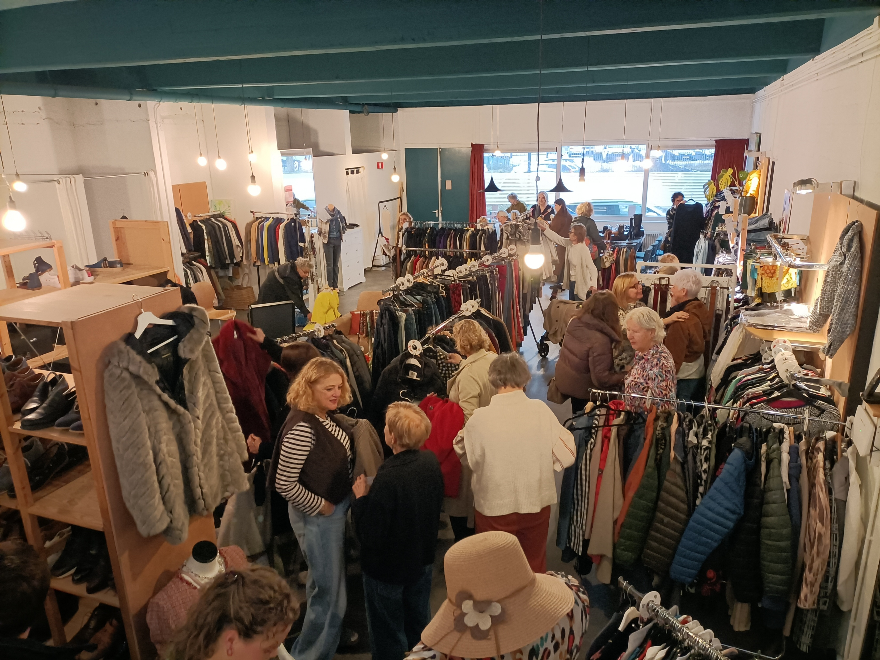
Sale
Voor het eerst hebben we in het voorjaar een sale gehouden, alleen voor dameskleding. Na deze try-out hebben we de smaak te pakken gekregen en in het najaar een sale voor dames- en herenkleding en accessoires gehouden. Het was een groot succes.
Met de sales maken we ruimte vrij voor nieuwe kleding en wordt onze financiële situatie verbeterd.

Slide 9
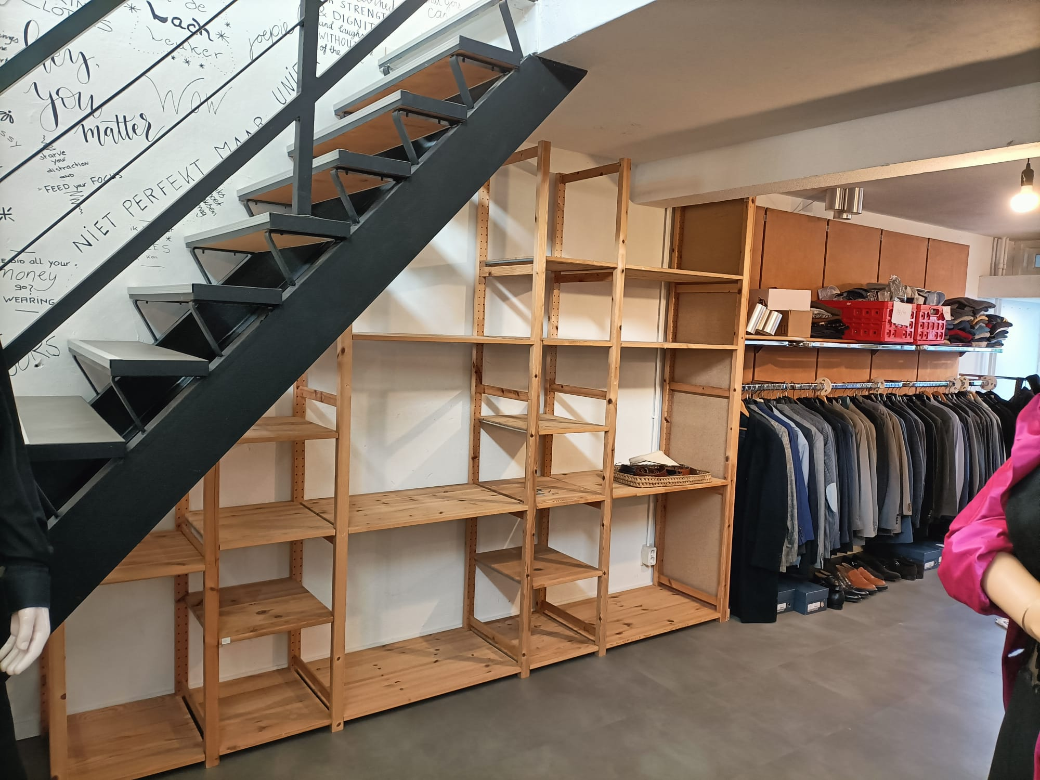
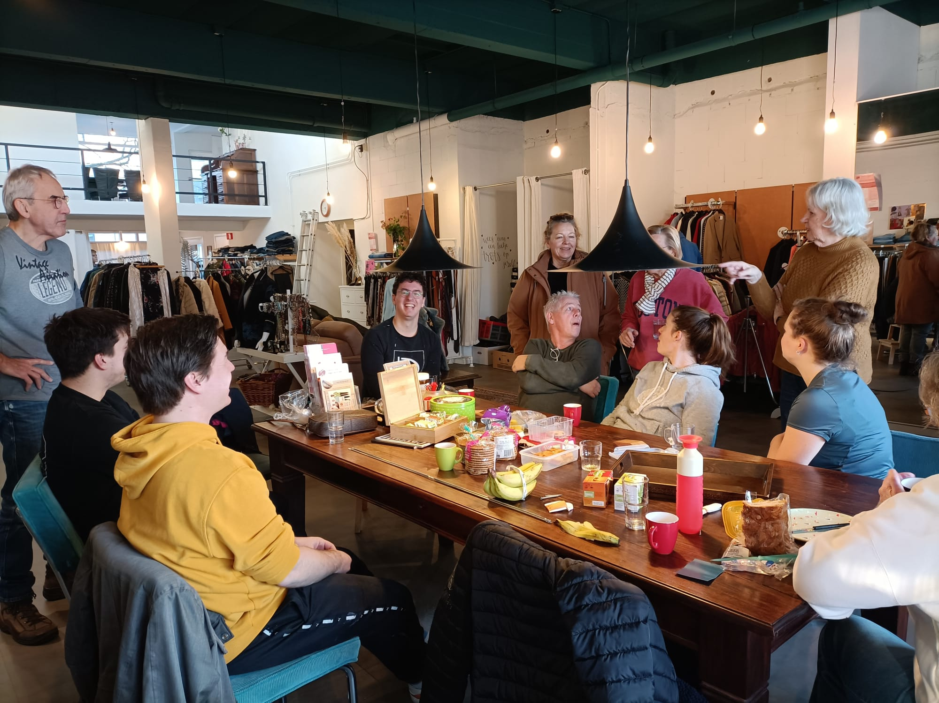
Inrichting winkel
Een groep studenten van Nimeto heeft als project onze winkelinrichting beoordeeld en voorstellen gedaan voor verbetering. Met hun tips zijn we met een groep vrijwilligers verbeteringen aan het doorvoeren.
Van Norah in Gorinchem hebben we een kledingrek en een accessoirerek ontvangen.
De acht stoelen beneden in de winkel waren onveilig geworden. We hebben voor weinig geld mooie tweedehandse op de kop kunnen tikken.

Slide 10
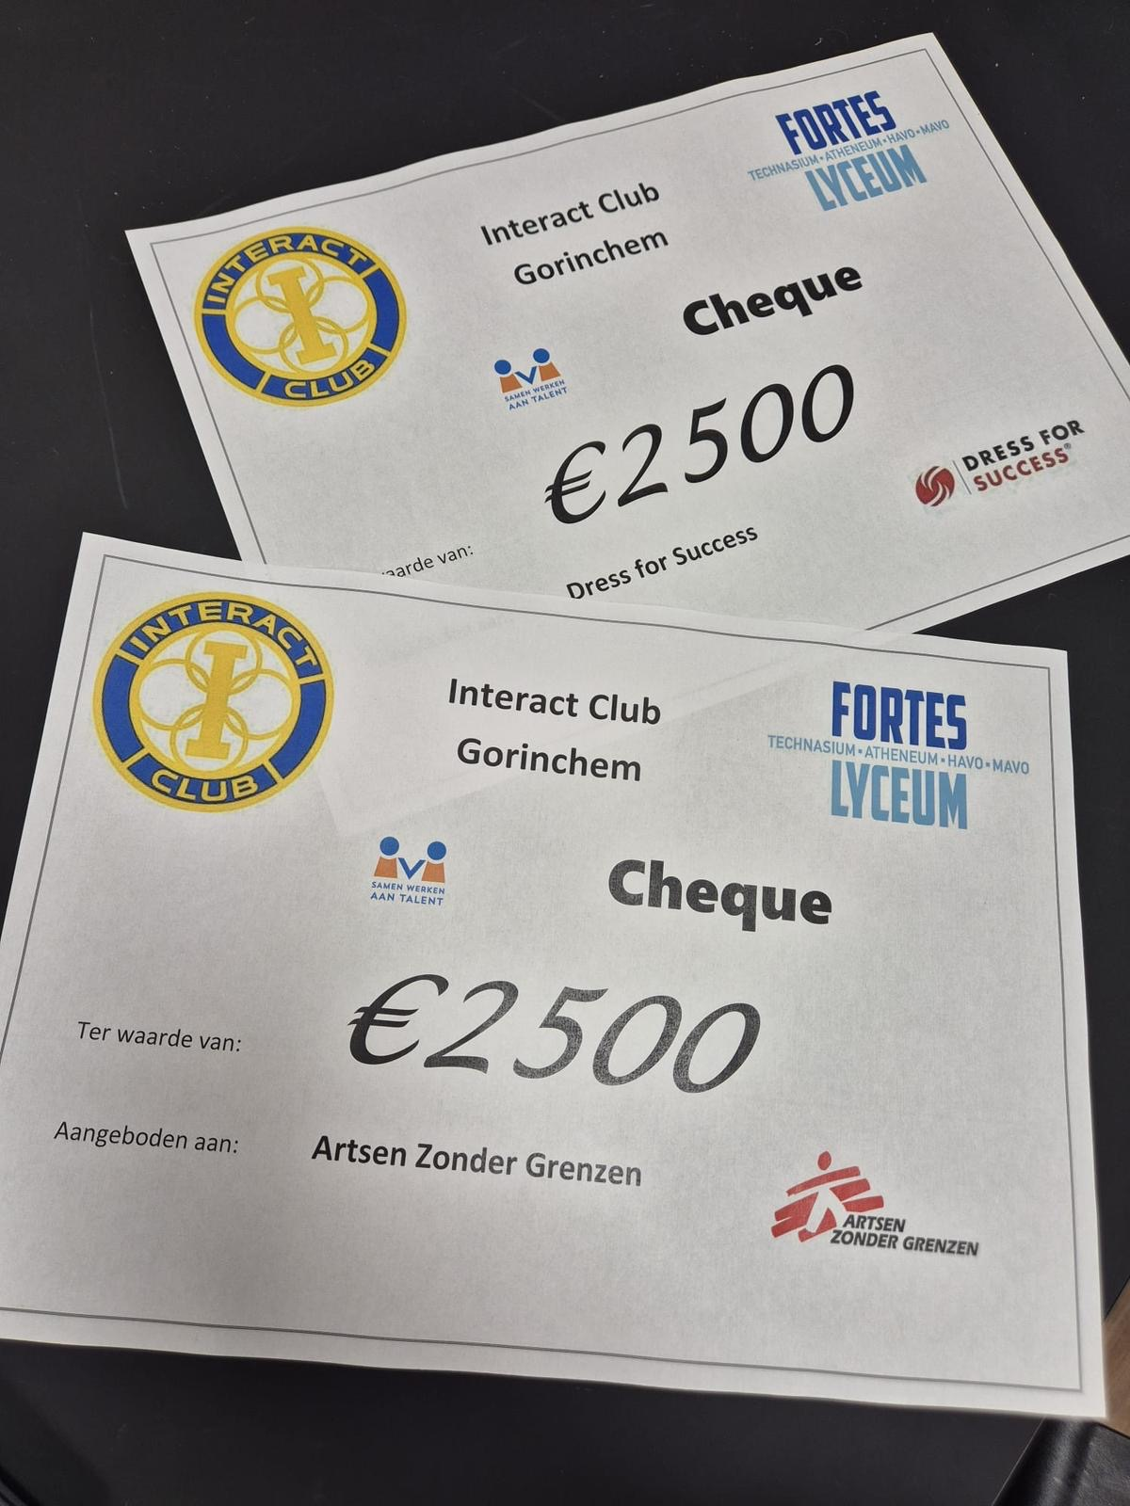
Financiën
Na het verlieslatende jaar 2024 hebben we het boekjaar 2025, dankzij diverse forse grotendeels eenmalige baten en donaties, afgesloten met een positief resultaat.
Hiermee hebben wij de verliezen over 2023 en 2024 volledig kunnen compenseren en
een reserve opgebouwd voor de komende jaren.
We hebben financiële steun ontvangen van Avres, gemeente Altena, Werkzaak Rivierenland, stichting PPQA, stichting Vrouwendag Alblasserwaard, Diaconie
Hervormde gemeente Almkerk, Damen Global Support B.V., Tafelronde 63 Gorinchem, Dappre, Kringloop De Cirkel Hardinxveld-Giessendam, loterij Dolle Dinsdag
georganiseerd door Interact/Fortes Lyceum en diverse particulieren.
We zijn bijzonder dankbaar dat de sponsoren en particuliere
gevers ons hun vertrouwen hebben gegeven en de continuïteit
van de stichting voorlopig veilig hebben gesteld.

Slide 11
Stichting Dress for Success regio Gorinchem
Schelluinsevliet 15
4203 NB Gorinchem
gorinchem@dressforsuccess.nl
www.dressforsuccess.nl/gorinchem
06-22774065
U kunt ons volgen op Social mediakanalen Facebook, Instagram en Linkedin.
Facebook.com/dfsgorinchem
Instagram.com/dfs_gorinchem
Linkedin.com/company/dress-for-success-gorinchem

